Slide 1



KLJUČNE KOMPETENCIJE
Predstavljanje aktivnosti i rezultata za razvoj učeničkih ključnih kompetencija u razrednoj nastavi u Osnovnoj školi „Risto Ratković” Bijelo Polje
Elza Numanović

Slide 2


Buka
-Integrisana nastava- https://www.facebook.com/kljucnekompetencijecg/videos/4740483912681037

Slide 3
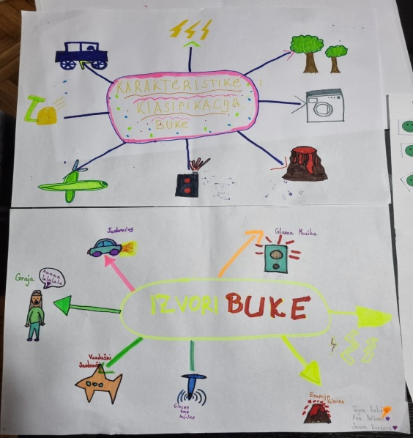
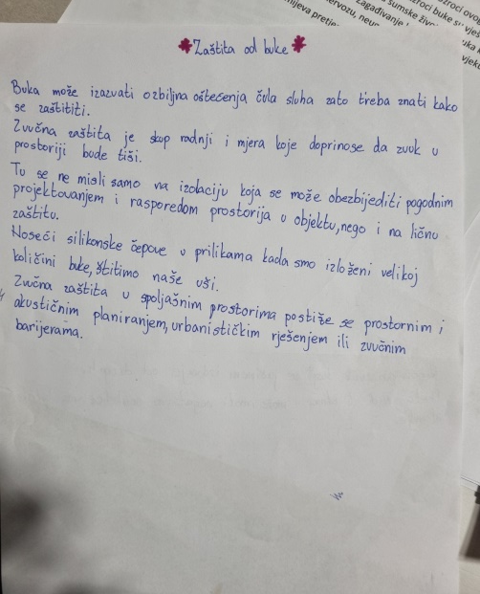
Buka
-Aktivnosti-
Crnogorski – srpski, bosanski, hrvatski jezik i književnost: (2 časa)
BRAINSTORMING „Šta je buka“ Kratka prezentacija, obogaćeno predavanje uz video materijal na engleskom jeziku https://www.youtube.com/watch?v=p7XkZleu9aY
Organizacija kroz KWL tabelu
Podjela na grupe i izrada neumjetničkog teksta na teme u vezi sa glavnom temom
Čitanje tekstova
Dopuna KWL tabele – izrada mape uma
Poznavanje društva: (1 čas)
Društveno istraživanje:
Anketiranje građanstva o nivou buke u naseljima, analiza prikupljenih podataka i donošenje zaključaka

Slide 4
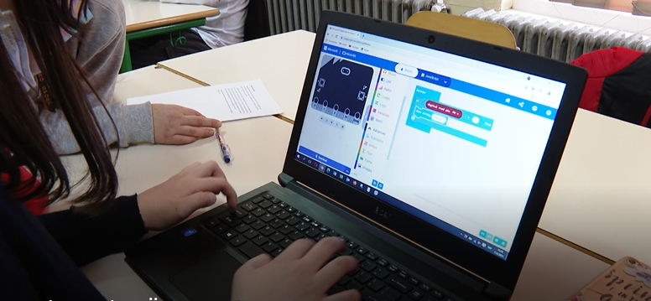
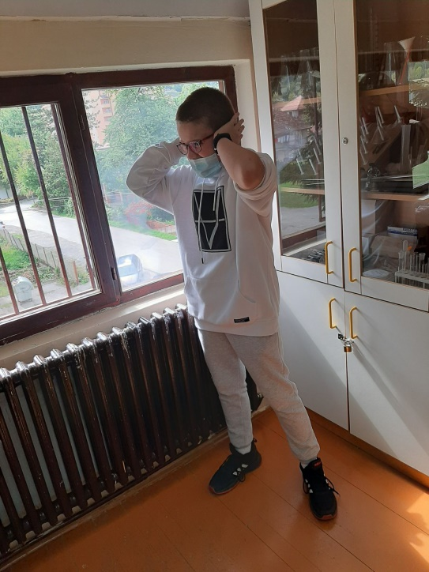
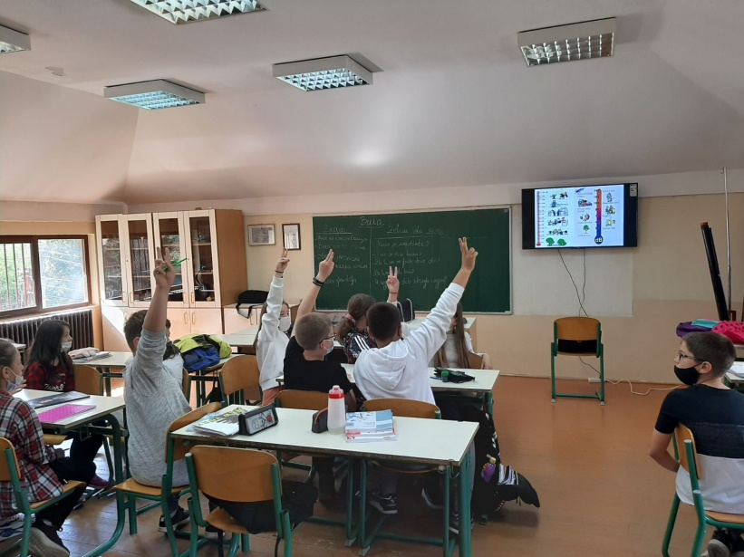
Buka
-Aktivnosti-
Matematika: (1 čas)
Micro:bit senzor buke
https://www.youtube.com/watch?v=dW9e307AcAk
Uz pomoć dodatnih komponenti programiraju senzor za mjerenje buke
Priroda: (1 čas)
Naučno istraživanje:
Mjerenje nivoa buke programiranim micro:bit – om
Relaksacija
Zabavimo se:
Kroz igru „Pantomima“ izražavaju poruke i ideje za zaštitu od štetnog uticaja buke po čovjekovo zdravlje

Slide 5
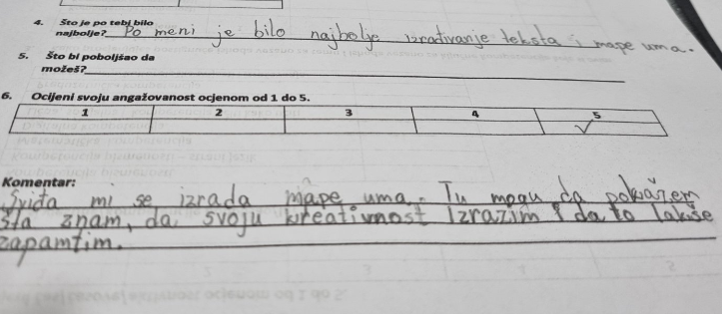
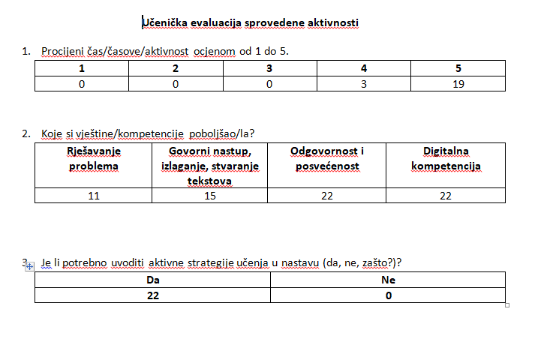
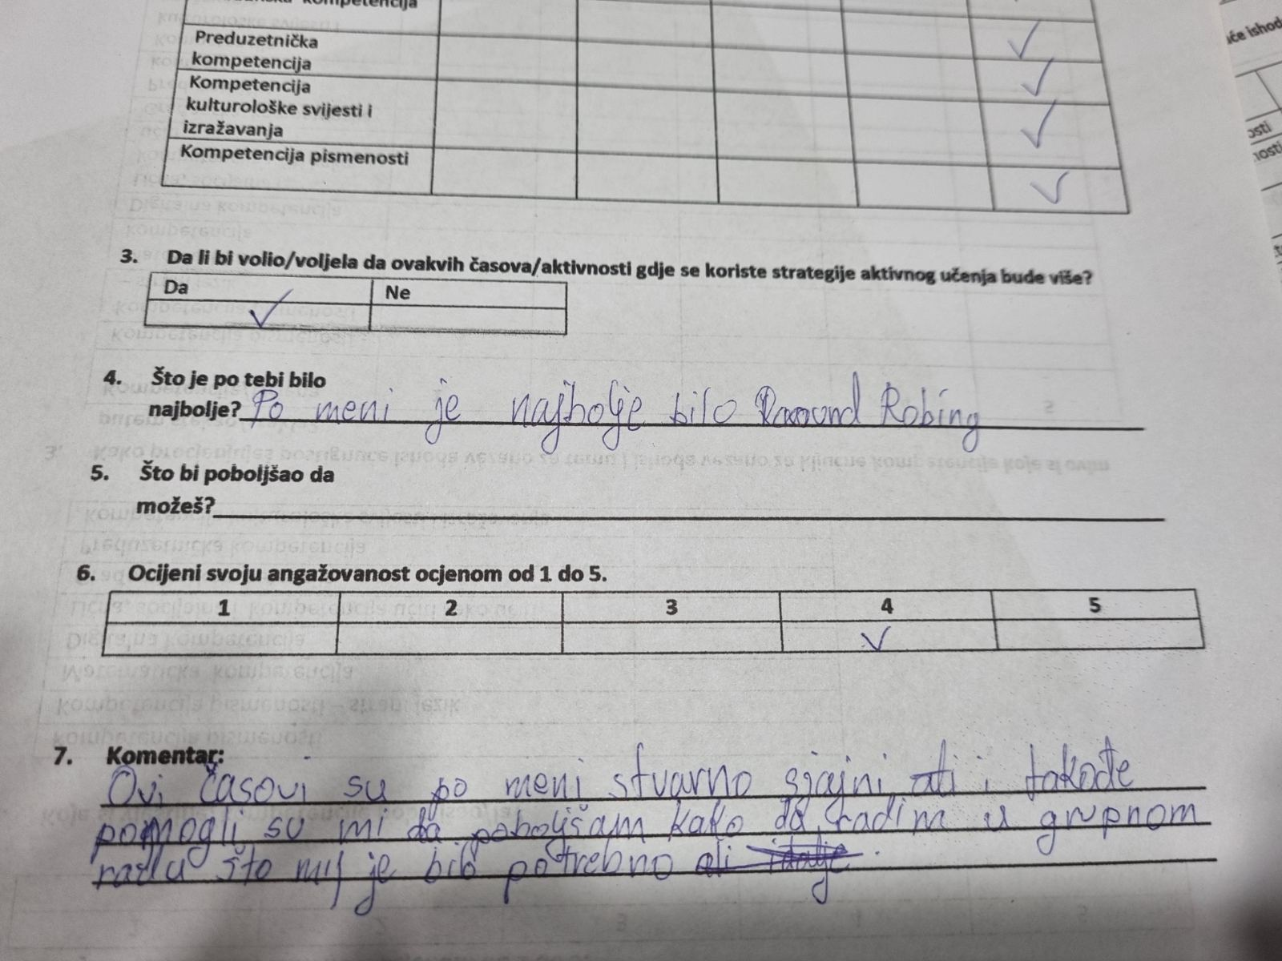
Buka
-Samorefleksija učenika-

Slide 6
Buka
-Ključne kompetencije-

Slide 7
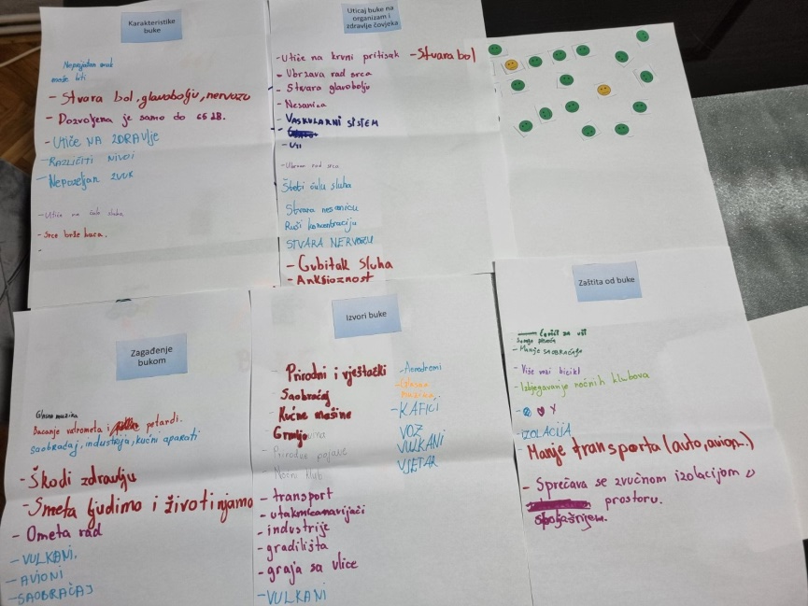
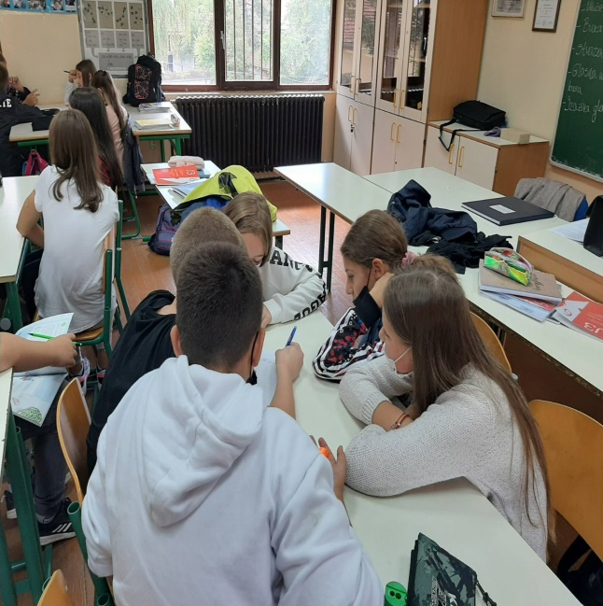
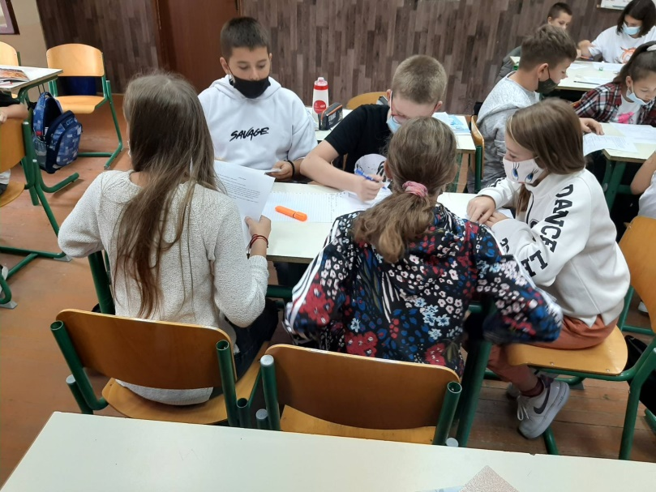
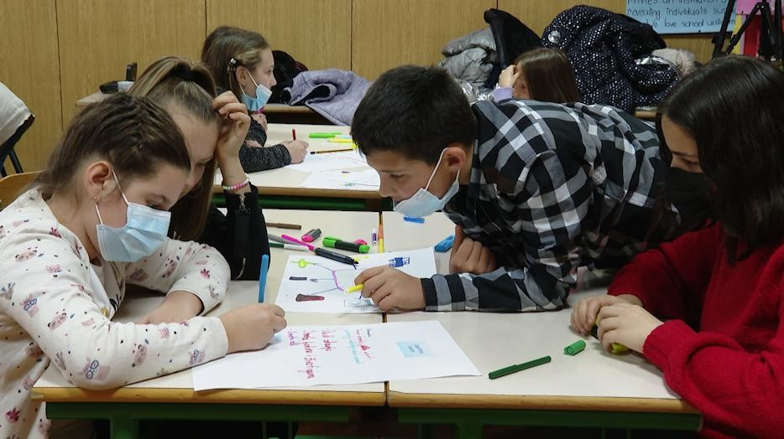
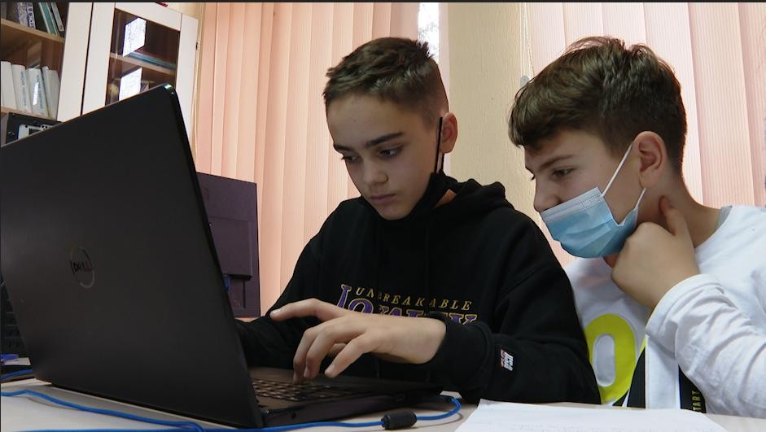
Buka – Integrisana nastava

Slide 8
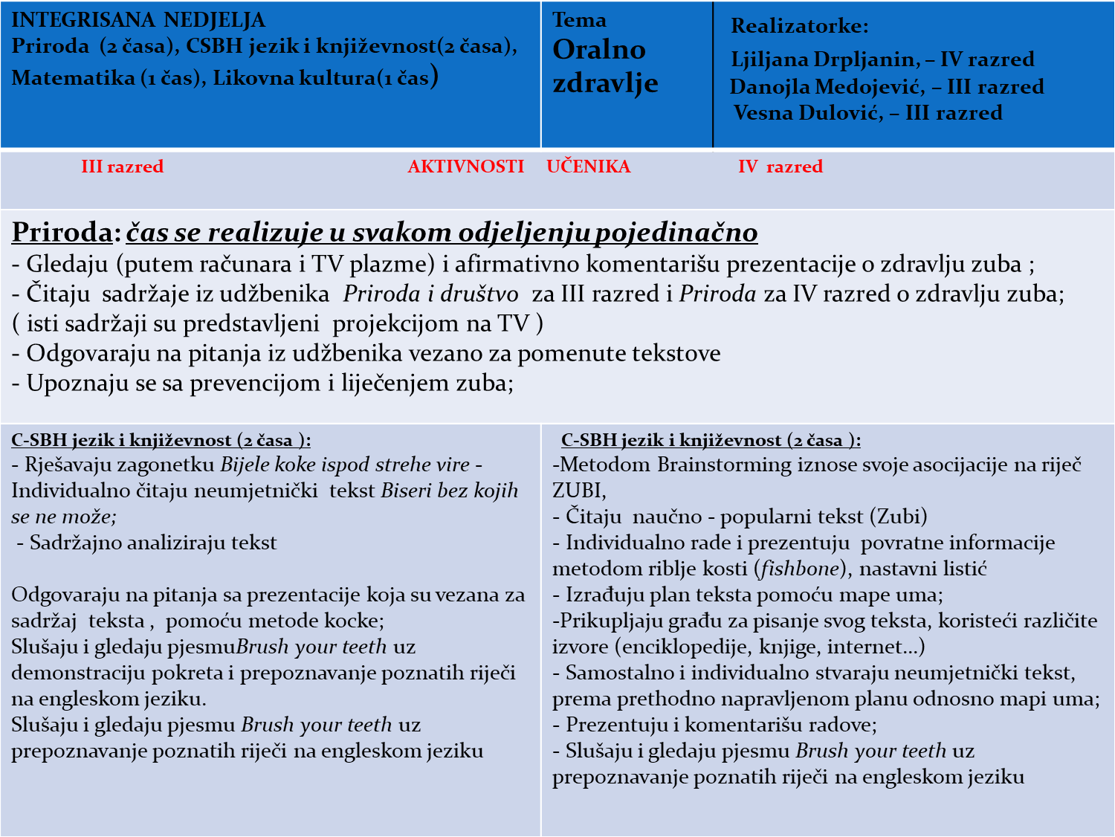
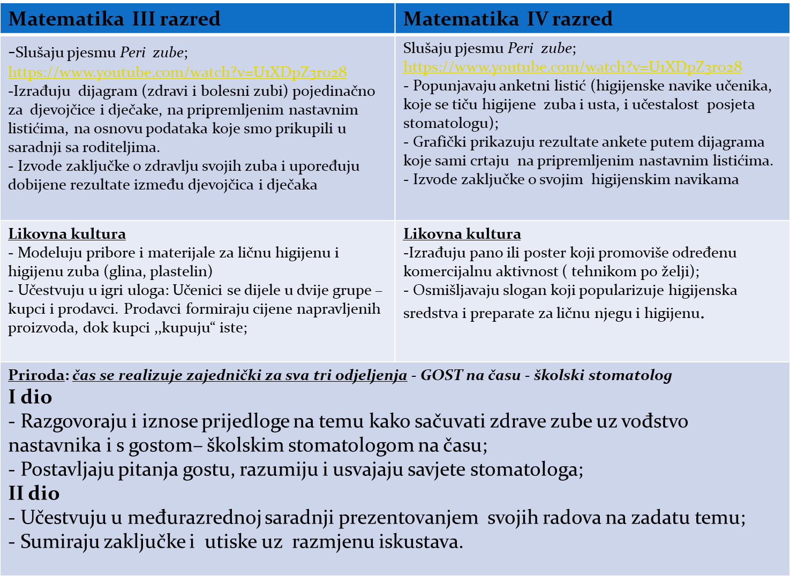
Oralno zdravlje

Slide 9
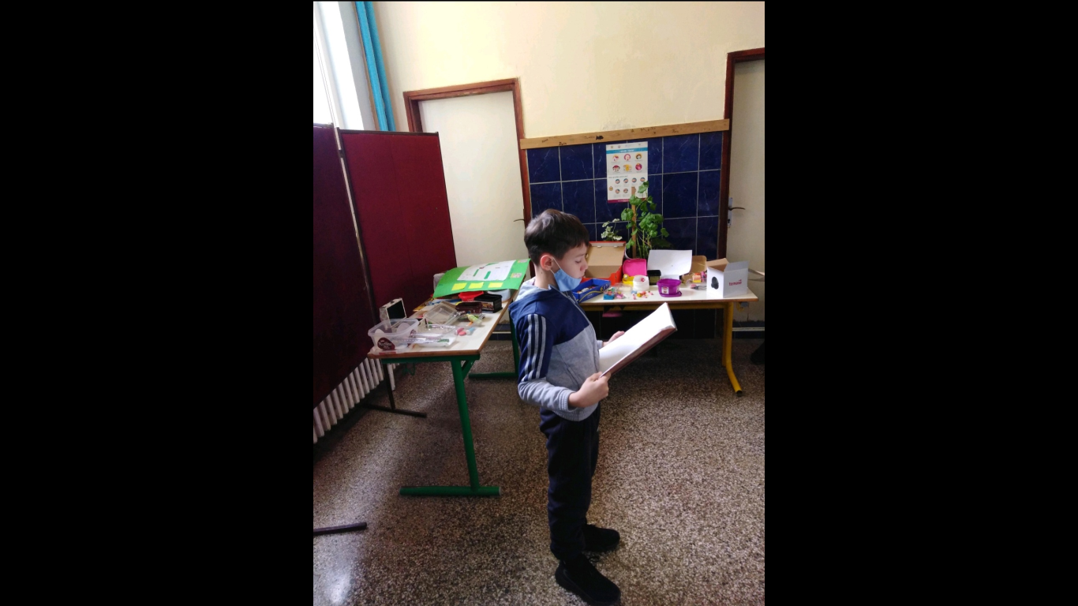
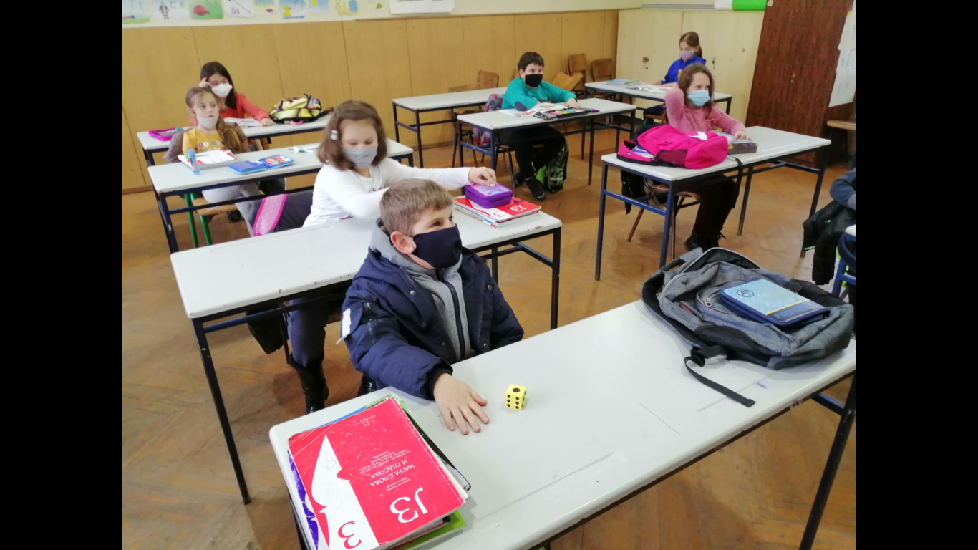
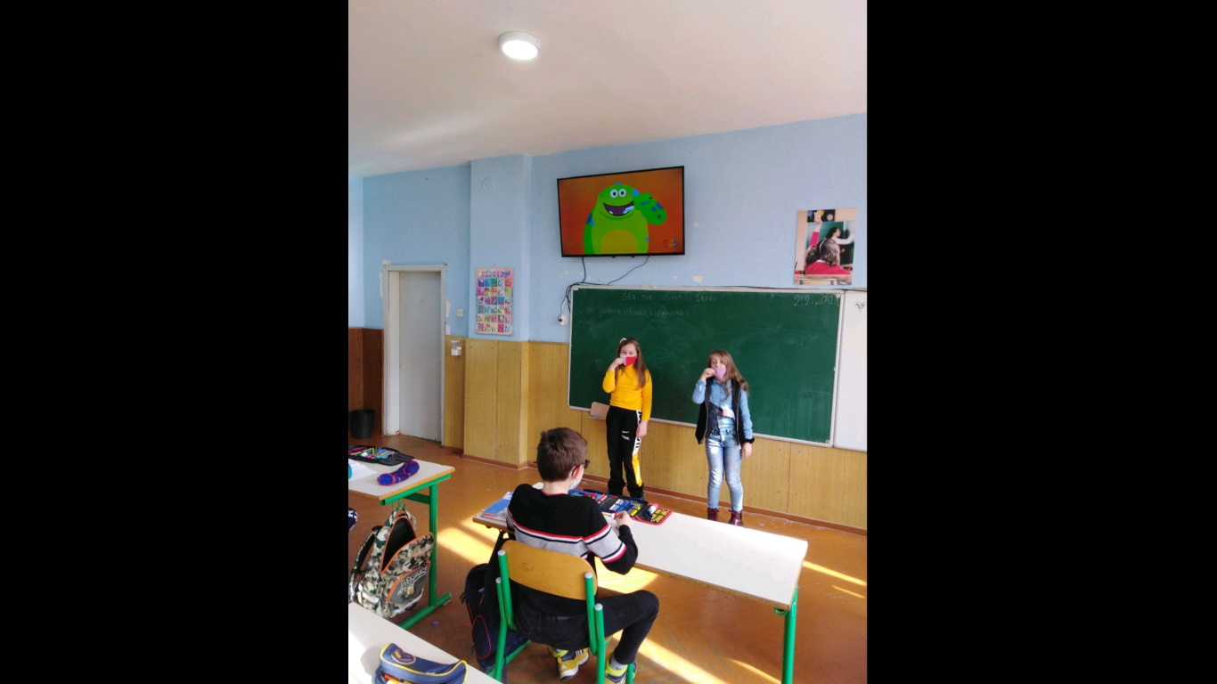
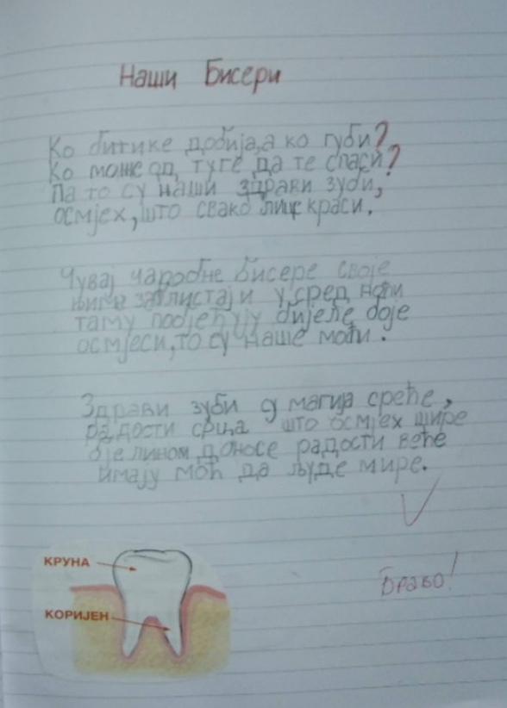
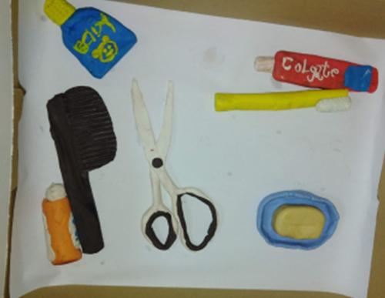
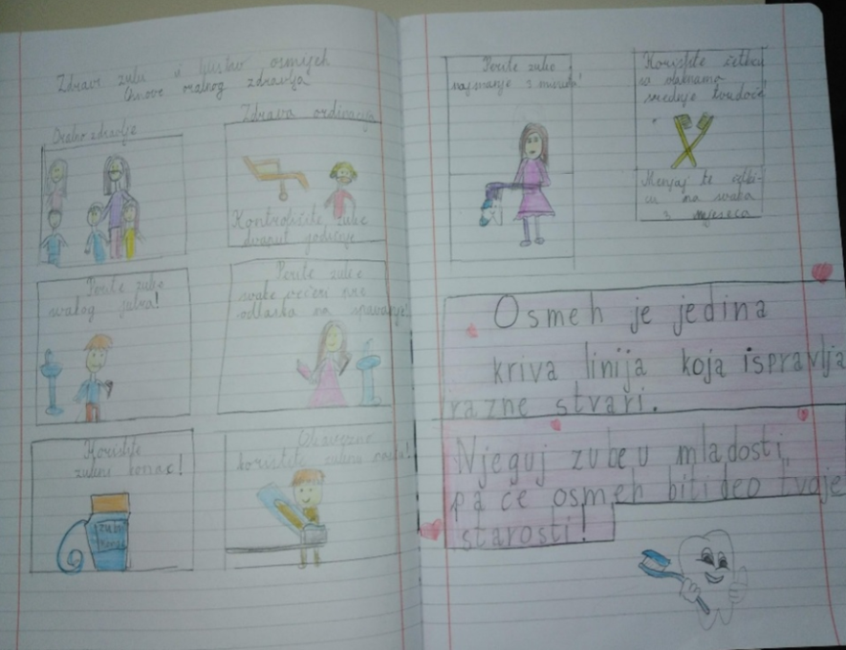
Njeguj zube u mladosti pa će osmijeh biti dio tvoje starosti!
Osmijeh je jedina kriva
linija koja ispravlja
razne stvari.

Slide 10
Zaključci vezani za provedene školske aktivnosti i rezultate za razvoj KK u sklopu projekta
Nastavnici
Učenici
Izazov – pokretački mehanizam inovacija
Predrasude o promjenama
Pažljivo tematsko planiranje dobar vid strukturirane metodologije razvoja ključnih kompetencija
Saradnja u okviru razredne nastave, značajan resurs iskustvo kolega/ koleginica
Evaluacija sopstvenog rada nastavnika
Međusobne posjete nastavnika na časovima - redovna praksa uz osvrt nakon posjećenih časova – samostalno i uz afirmativnu i konstruktivnu povratnu informaciju kolega (na osnovu strukturiranog praćenja časa, tj.metodologije rada kolega i unaprijed dogovorenih kriterijuma i indikatora kvalitete)
Učenje je postalo dinamičnije;
Animirali učenike za rad− pokrenuli stvaralački, kreativni potencijal i preduzetnički duh;
Podržali učenike u sticanju trajnijeg znanja, vještina i sposobnosti;
Osnažili njihovo samopouzdanje i odgovornost za sopstveni rad, rezultate i individualni razvoj
Potaknuli konstruktivnu i afirmativnu vršnjačka povratna informacija o procesu napredovanja

Slide 11
Zaključci o projektnim aktivnostima i njihovom nastavku nakon završenog projekta
Realizacija Akcionog plana 2021/2022.
Edukacija roditelja za pružanje adekvatne podrške u toku procesa učenja
Realizacija tematskih cjelina raspoređena po ciklusima
Nastava orijentisana na projekte

